Slide 1
Per una Chiesa sinodale : Comunione, partecipazione e missione
II ANNO
NARRAZIONE
E
ASCOLTO

Slide 2
LA SFIDA DEL II ANNO
DELIMITARE
APPROFONDIRE
PROGETTARE
CHIAMATI A…

Slide 3
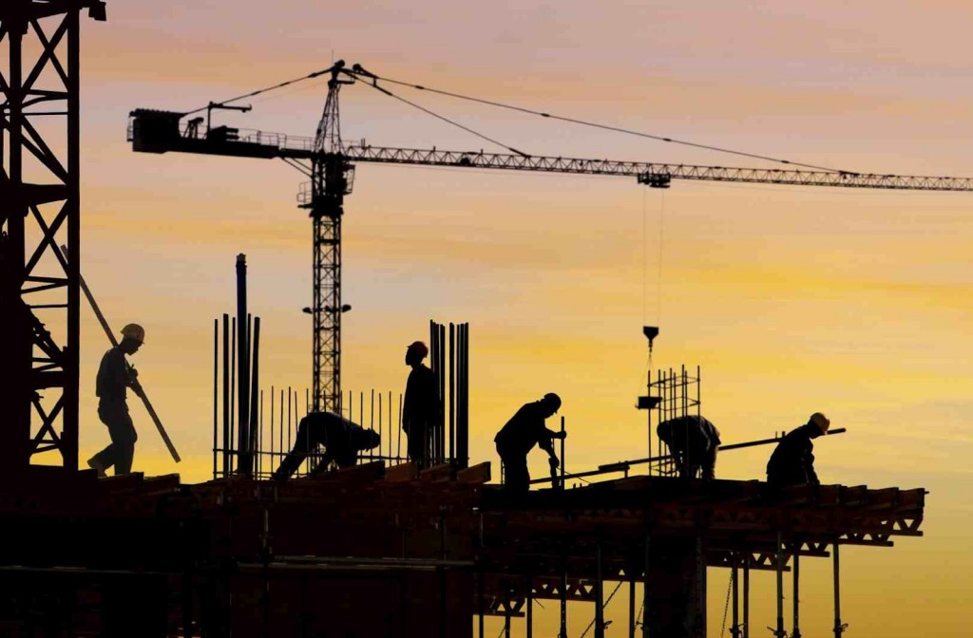
PER
«LAVORARE»
NELLO STILE
DEL
CANTIERE
SINTESI DIOCESANA
«CANTIERI DI BETANIA»
SCHEDA TAVOLI SINODALI
PERCORSO BIBLICO
CHIAMATI A…

Slide 4
TAPPE DEL NOSTRO
II ANNO DI CAMMINO SINODALE
I
Momento
Assemblea
Diocesana
Tavoli sinodali
II
Momento
Assemblea Diocesana
Progettazione pastorale
Sintesi
Diocesana
28/10-…/…
2022
Da Maggio
A Giugno
2023
28 ottobre 2022
02 dicembre 2022
Dicembre ‘22
Aprile ‘23
13–14 Ottobre 2023 Convegno regionale dei referenti diocesani e dei direttori degli uffici pastorali

Slide 5
UTILITA’
Sussidi per il cammino sinodale : https://camminosinodale.chiesacattolica.it
Mail per «restituzione» sintesi lavori dei tavoli
camminosinodale.sr@gmail.com

Slide 6
Grazie!

